Slide 1
基于深度学习的文本特征提取方法简介

Slide 2
输入层
标签
特征提取
输出层
反向传播训练

Slide 3
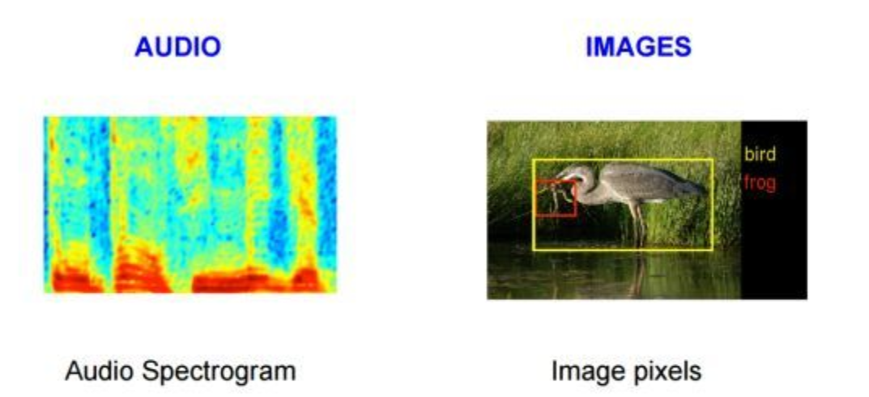
Word Embedding
Notes:
基本技术

Slide 4
Word Embedding
the
quick
brown
fox
jumps
over
the
lazy
dog
.
Word2Vec、GloVe、FastText 等
Notes:
这三个东西分别是Google、Stanford NLP、Facebook

Slide 5
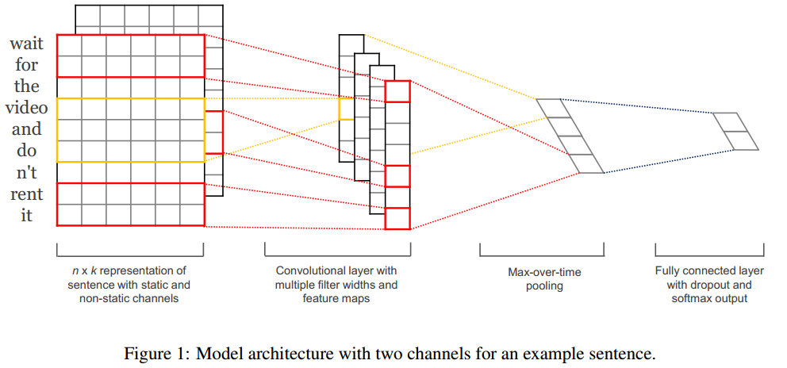
CNN文本分类
Kim Y. Convolutional Neural Networks for Sentence Classification.

Slide 6
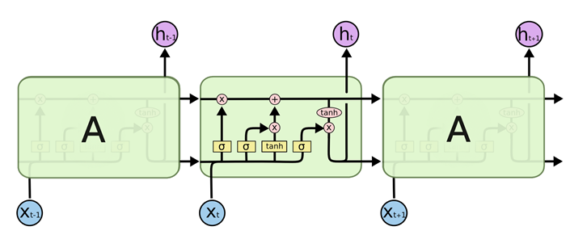
LSTM语言模型

Slide 7
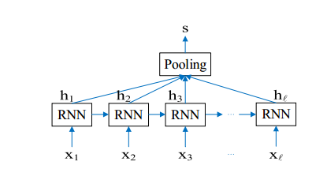
LSTM分类器
Ji Young Lee, Franck Dernoncourt.
Sequential Short-Text Classification with Recurrent and Convolutional Neural Networks.
2016
Notes:
Softmax分类器

Slide 8
基于深度学习的短文本无监督学习
1. 自动编码机
2. 聚类模型
3. 生成式模型

Slide 9
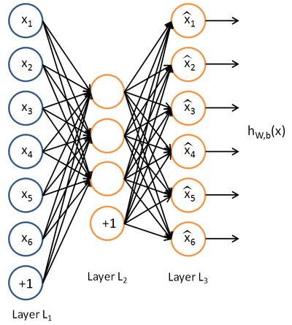
autoencoder
Notes:
输入压缩到隐藏层，然后预测自身
seq2seq

Slide 10
聚类模型
深度神经网络的特征输出
聚类结果
K-Means
通过损失函数衡量聚类结果的好坏，然后通过反向传播训练
缺点：模型速度缓慢，训练效果可能不好
Notes:
优点：直接做聚类的话可以直接得到最终结果

Slide 11
生成式模型
GAN（生成对抗网络）：
由一个判别器和一个生成器组成，生成器通过噪音输入模拟训练集，判别器判断输入是真实训练集还是生成器产生的。
如果作为特征提取使用，特征向量在判别器分类之前导出
贝叶斯概率生成式模型

Slide 12
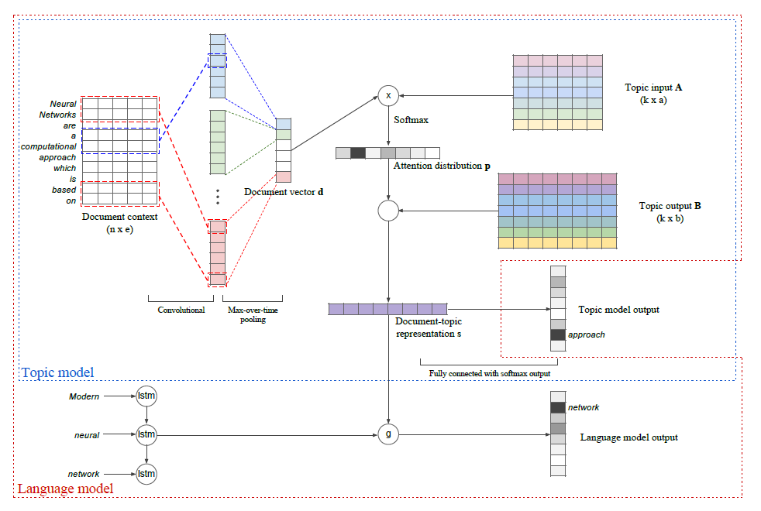
Topically Driven Neural Language Model 2017 ACL

Slide 13
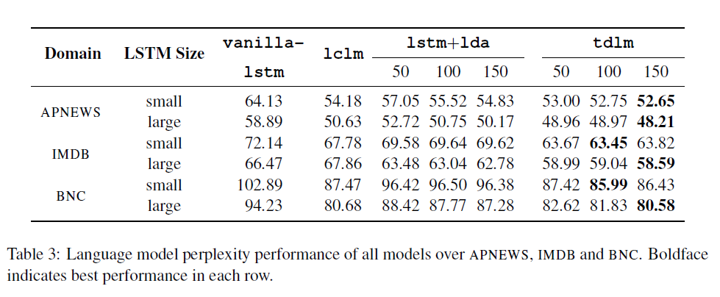

Slide 14
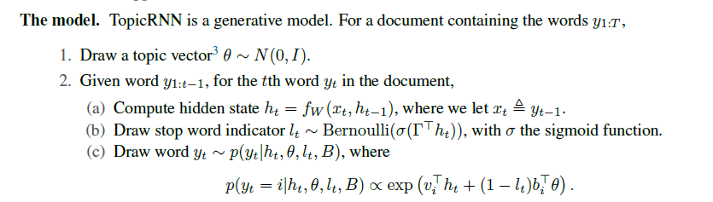
TopicRNN: A Recurrent Neural Network With Long-Range Semantic Dependency 2017 ICLR
概率生成模型，通过RNN（LSTM）提供隐藏状态

Slide 15
